Slide 1
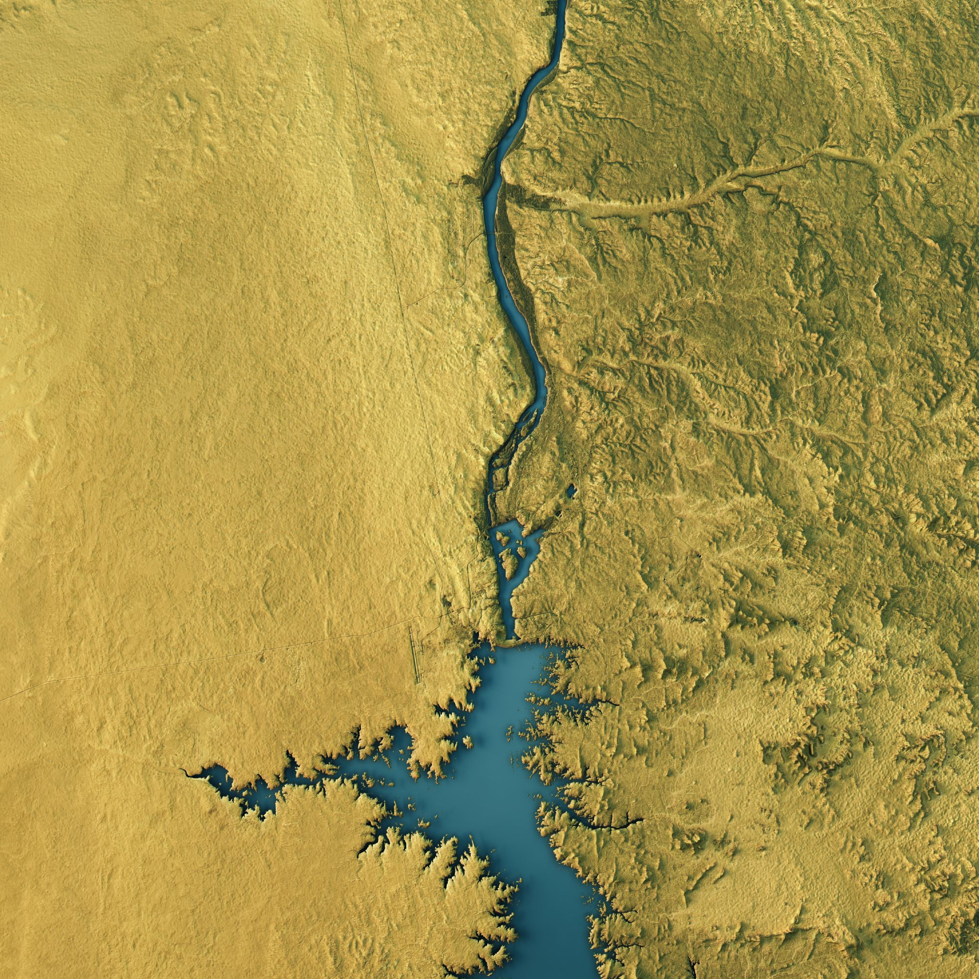
PROPONER UNA Conversión PASTORAL Paradigmática
¿A qué tipo de acción
puede llevarnos?

Slide 2
PROPONER
Consiste en una interpretación actuante, por tanto estratégica, en vista a desarrollar acciones pertinentes.
Es mediar la práctica explorando nuevos horizontes y posibilidades, proyectando la construcción de un itinerario formativo.
La proyectación es un proceso amplio y complejo, se ejecutada concretamente en vista a una actuación estratégica y organizativa a manera de plan de acción como ITINERARIOS.

Slide 3
Papa Francisco ha reiterado:
“la conversión pastoral de nuestras comunidades exige que se pase de una pastoral de mera conservación a una pastoral decididamente misionera” (EG 15)

Slide 4

!RECUPERAR EL DINAMISMO MISIONERO!

Slide 5

CONVERSION PASTORAL
¿Cuál es la ruta de la conversión pastoral?

Slide 6
ACTITUDES
PERSONAS
ESTRUCTURAS

Slide 7
RESPONDER AL CAMBIO DE EPOCA
+
ROMPER LA AUTOREFERENCIALIDAD
Comunión
Misión

Slide 8
Chfl 32
La comunión y la misión están profundamente unidas entre sí, se compenetran y se implican mutuamente, hasta tal punto que la comunión representa a la vez la fuente y el fruto de la misión: la comunión es misionera y la misión es para la comunión.

Slide 9
Comunión
  No puede haber vida cristiana sino en comunidad: en las familias, las parroquias, las comunidades de vida consagrada, las comunidades de base, otras pequeñas comunidades y movimientos. Como los primeros cristianos, que se reunían en comunidad, el discípulo participa en la vida de la Iglesia y en el encuentro con los hermanos, viviendo el amor de Cristo en la vida fraterna solidaria. También es acompañado y estimulado por la comunidad y sus pastores para madurar en la vida del Espíritu (DA 278).

Slide 10
Misión
  El discípulo, a medida que conoce y ama a su Señor, experimenta la necesidad de compartir con otros su alegría de ser enviado, de ir al mundo a anunciar a Jesucristo, muerto y resucitado, a hacer realidad el amor y el servicio en la persona de los más necesitados, en una palabra, a construir el Reino de Dios. La misión es inseparable del discipulado, por lo cual no debe entenderse como una etapa posterior a la formación, aunque se la realice de diversas maneras de acuerdo a la propia vocación y al momento de la maduración humana y cristiana en que se encuentre la persona (DA 278).

Slide 11

¡Las cosas siempre se han hecho así! La EVANGELIZACIÓN HOY REQUIERE FIDELIDAD CREATIVA. COMPROMETERNOS EN UNA AUTÉNTICA CONVERSIÓN PASTORAL

Slide 12

1. CAMINAR HACIA UNA DECIDIDA
PASTORAL EN CONVERSIÓN

Slide 13
Implica SUPERAR
UNA EXPERIENCIA RELIGIOSA SOCIOLÓGICA.
UNA VISION FUNCIONAL O BUROCRÁTICA (AGENCIA DE SERVICIOS RELIGIOSOS).
UNA VISION MERAMENTE SACRAMENTALISTA.
UNA VISION AUTOREREFENCIAL.
UNA ACCION IMPROVISADA Y DISCONTINUA.

Slide 14

2. PONER AL CENTRO LA EVANGELIZACION: EJERCITARLA CONFORME A LA PEDAGOGIA DE DIOS

Slide 15

EVANGELIZACIóN:
TRANSMITIR LA REVELACIÓN
ELEMENTOS CARACTERISTICOS:
- CLARIDAD EN LA PROPUESTA: CENTRADO EN EL REINO
- IDENTIFICA LA SITUACION: LLAMADO A LA CONVERSION
- ATENCION AL INTERCOLUTOR: SEGÚN SUS NECESIDAD, POSIBILIDADES, EJERCITA UNA PROPUESTA DE VIDA CON SENTIDO Y PLENA.
- PERSPECTIVA ORGANICA: RETORMA PASADO, PRESENTE Y LANZA AL FUTURO
- DINAMICA INICIATICA: DESPERTAR, MADURAR, TESTOMONIAR.

Slide 16
Impulsar una sana Perspectiva de la fe DESDE LA VIDA CRISTIANA
FIDES QUA
FIDES QUAE
TRANSMISSIO FIDEI
ARTICULAR EL ACTO INTEGRAL DEL CREER
De oyente a creyente

Slide 17

3. Imaginar la PARROQUIA en proceso evangelizador
Acción Misionera
Acción Catequética
Acción Pastoral

Slide 18
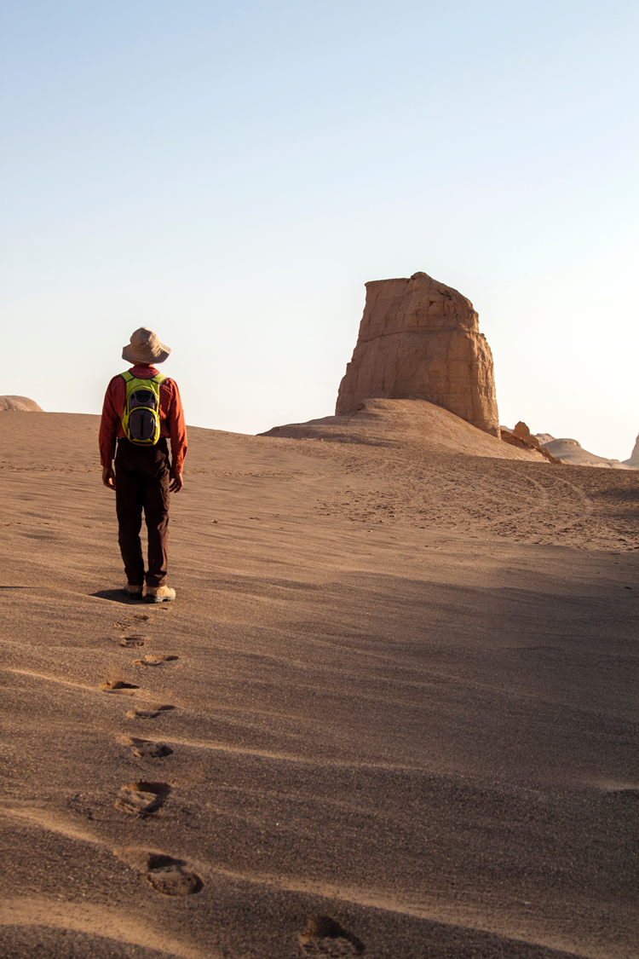
LOS PROCESOS SE DESARROLLAN SEGÚN ITINERARIOS
Asumir metodología
de inspiración catecumenal

Slide 19

Mostrar la capacidad de formar discípulos (DP 14)
Diseñar, Acompañar y Guiar Itinerarios.

Slide 20
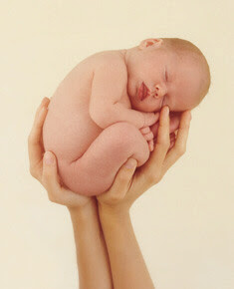
OFRECER UNA PLURALIDAD DE ITINERARIOS: SEGÚN SITUACION, PERSONAS, ESTILOS, MOMENTOS.
ILUMINACIÓN-PURIFICACIÓN
PRECATECUMENADO
MISTAGOGIA
CATECUMENADO

Slide 21

4. AGENTES FORMADOS PARA EL PROCESO EVANGELIZADOR
Acción Misionera
COMPETENCIA KERIGMATICA
ACCION CATEQUETICA
COMPETENCIA CATEQUETICA
ACCION PASTORAL
COMPETENCIA PASTORAL

Slide 22
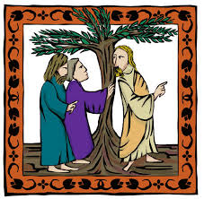
PRIMACIA DE LA FORMACIÓN DISCIPULAR
Sin agentes debidamente formados la acción ecclesial va al fracaso…
La formación es fundamental, prioridad en la pastoral diocesana.
El proyecto de renovación eclesial se concentra en una practica formativa renovada.
Una formación que responda a los retos actuales.
“En la diócesis, el eje central deberá ser un proyecto orgánico de formación, aprobado por el obispo y elaborado con los organismos diocesanos competentes, teniendo en cuenta todas las fuerzas vivas de la Iglesia particular” (DA 281)

Slide 23
RENOVACIÓN
Formación
Agentes
MÉTODO
PARROQUIA

Slide 24
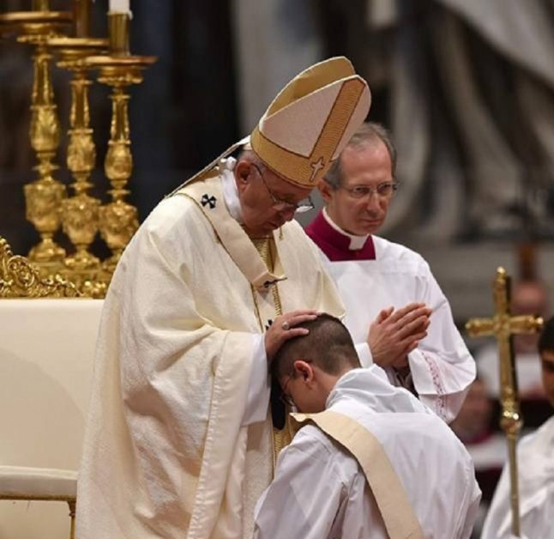
5. PRESBÍTERO COMPETENCIA CARIDAD PASTORAL: COMPASIÓN
ARTESANOS DE RELACIÓN Y COMUNIÓN EN LA MISIÓN

Slide 25
6.URGE:
Intervenir nuestras ACCIONES Y estructuras desde EL DISCIPULADO: INICIACIÓN A LA VIDA CRISTIANA

Slide 26

6. RECUPERAR ENFASIS SACRAMENTAL:
PALABRA Y GESTO
Recuperar el sentido sacramental originario.
Estrategias pedagógicas orientadas a hacer vida: engendrando habilidades o competencias.
Hacer para comprender… lo experimento para comprenderlo!!!
Es mas la lógica de lo recibe, lo celebra, lo comprende, lo vive y lo comunica (DGC 105).
Provocar al MISTERIO…
No se trata de proponer lo que hay que vivir, sino vivir lo que se propone.

Slide 27

7. La fe VIVIDA: don y respuesta. HACER CREIBLE NUESTRA FE Y SERVICIO

Slide 28

Criterios de acción
Situarse en una comprensión actual de la situación, en sus múltiples expresiones. En el juego de la complejidad.
Reelaborar las herramientas desde nuestra herencia (TRADICION).
Mantener nuestra actitud en apertura a la exterioridad.
Asumir la transmisión de la fe en término relacional (comunitario).

Slide 29
Transmitir la fe con la convicción de ofrecer a las generaciones futuras las razones para vivir, y la manera de afrontar la existencia.
Estructurar nuestras acciones según la dinámica propia de la transmisión de la fe.
Despojarnos de una visión deductiva, para asumir una acción desde la practica.

Slide 30
STOP
(Detener)
KEEP
(Mantener)
STAR
(Empezar)
PARROQUIA
O REALIDAD ECLESIAL

Slide 31
“La herencia más preciosa de la evangelización en la historia es propiamente su permanente capacidad de fidelidad creativa, de conjugar constantemente memoria e imaginación. Es en esta difícil tarea que consiste su permanente desafío y su perenne tentación”
Enzo Biemmi.

